Slide 1
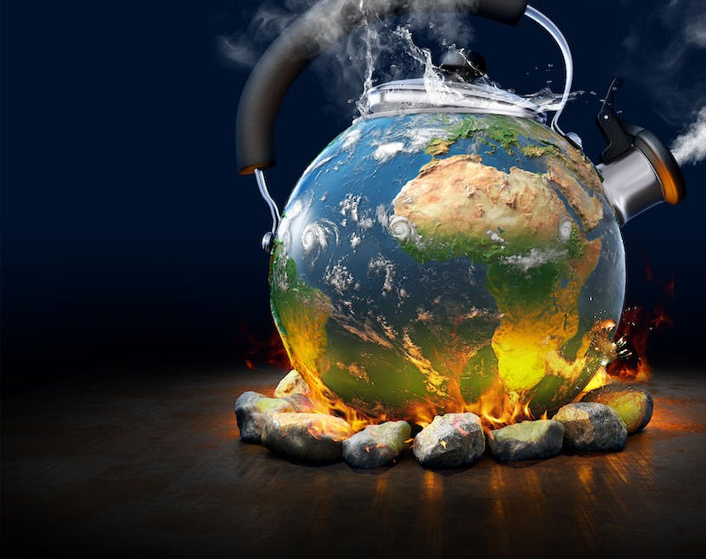
KLIMAADFÆRD #11
Hvorfor organiserer mennesker sig i klimafællesskaber og hvilken rolle spiller de i kampen mod klimaforandringer?

Slide 2
PROGRAM
Snak om lektien
Kort gennemgang af figurer og teorier - Habermas og Extinction Rebellion
Dokumentar: Bech og de ekstreme aktivister
Debat: Er civil ulydighed et legitimt middel?
Ugens aktualitet: Nikolaj og Magnus

Slide 3
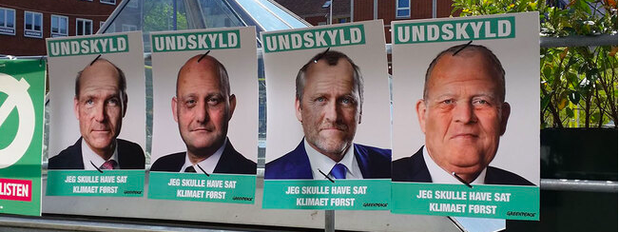
DEL MED SIDEMAKKER:
● Hvad er en klimabevægelse?
● Hvad er dens målsætning?
● Hvilke midler bruges der?

Slide 4
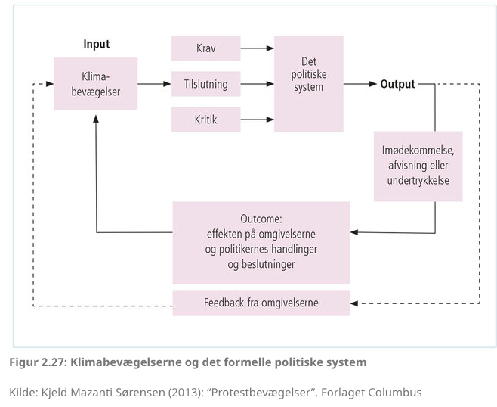
Diskuter fordele og ulemper ved at give klimabevægelser mulighed for høring i Folketinget.
Kan I komme i tanke om noget som en klimabevægelse har påvirket det politiske system med?

Slide 5
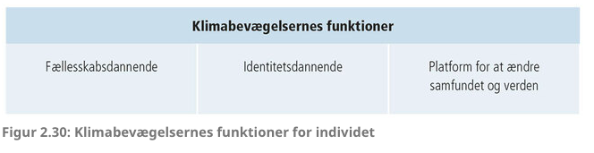
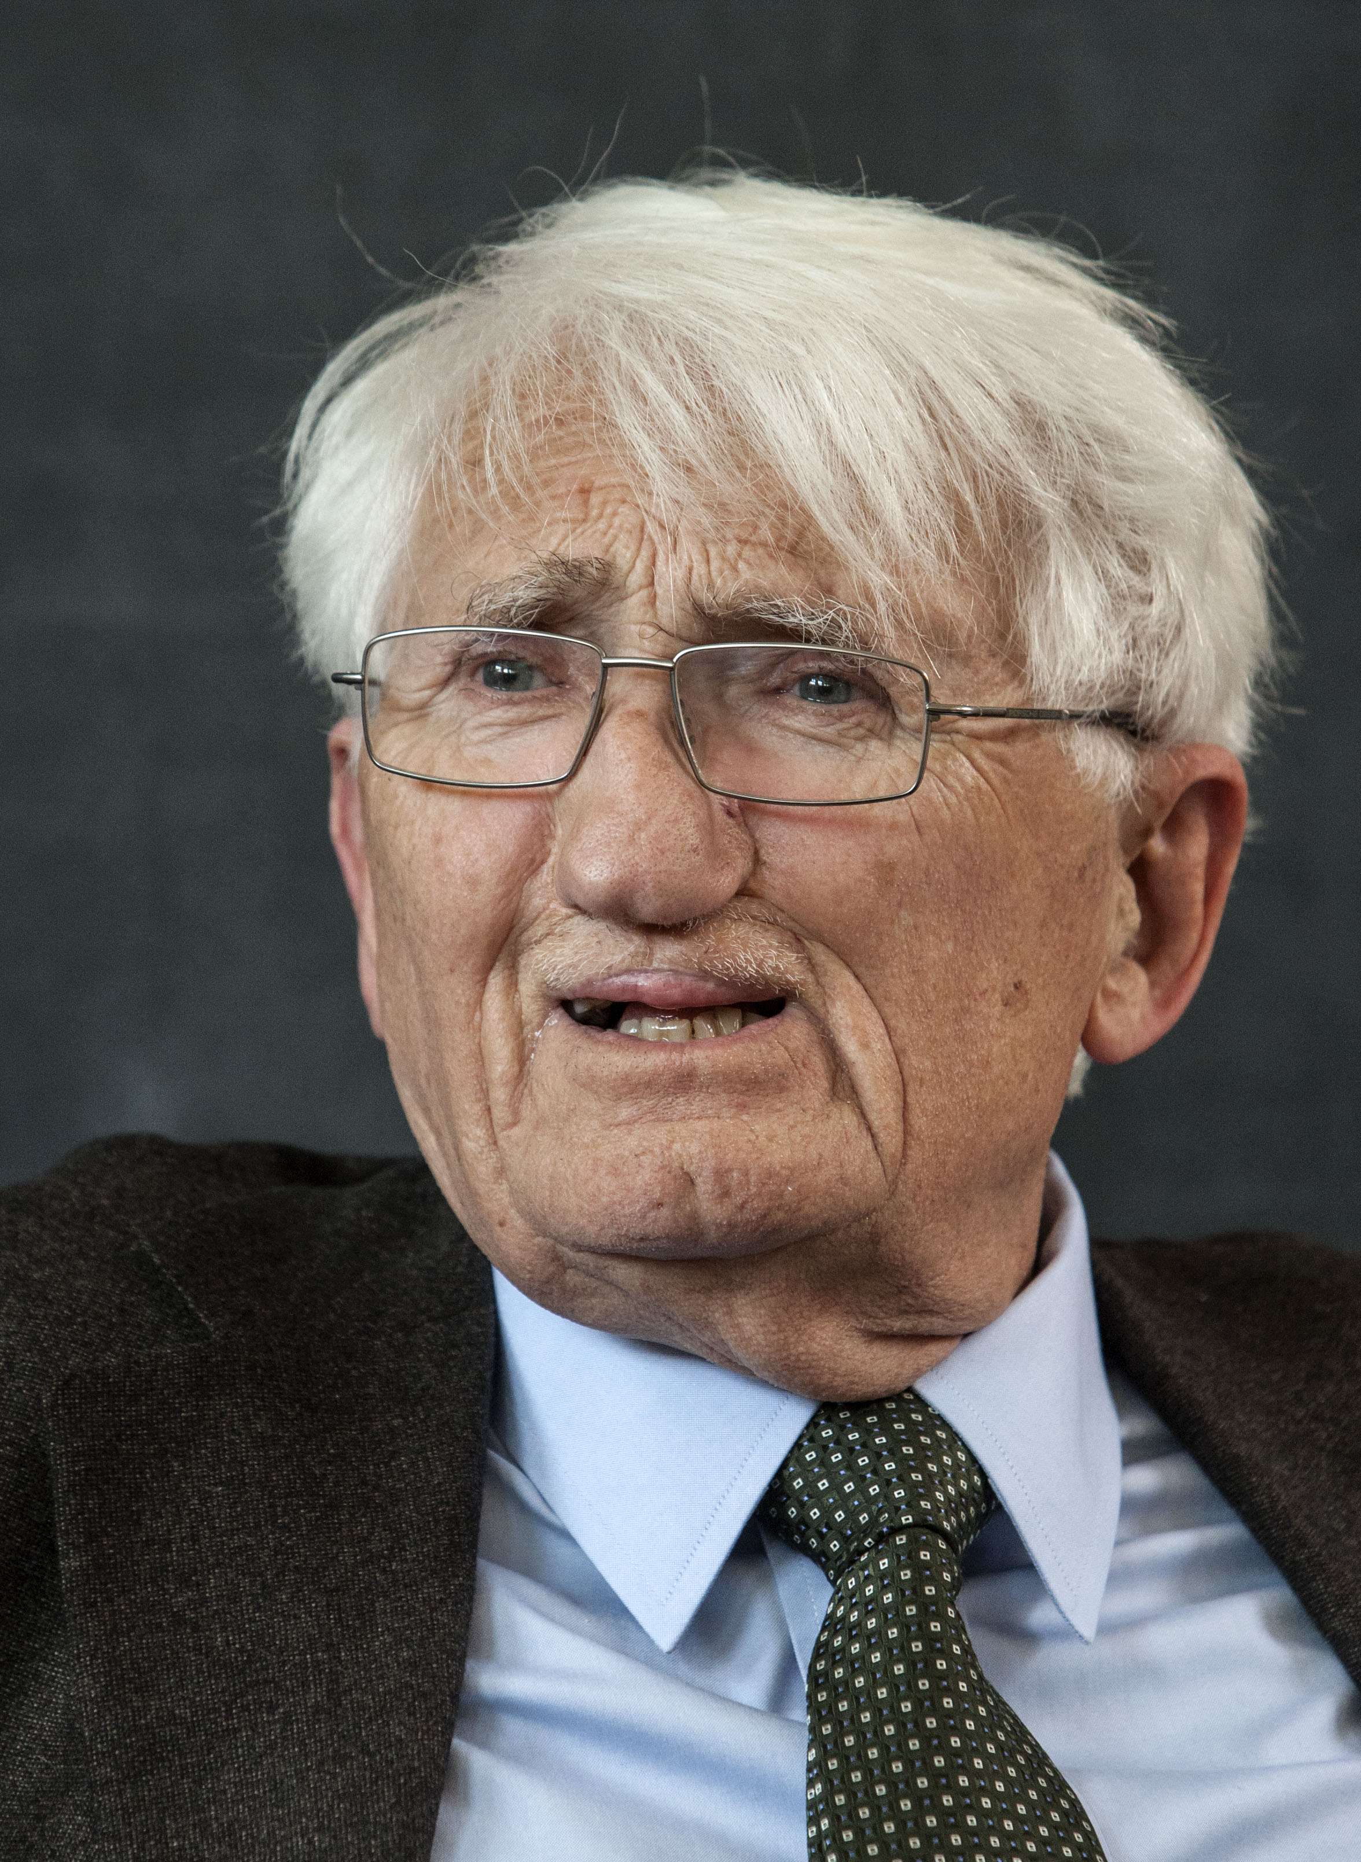
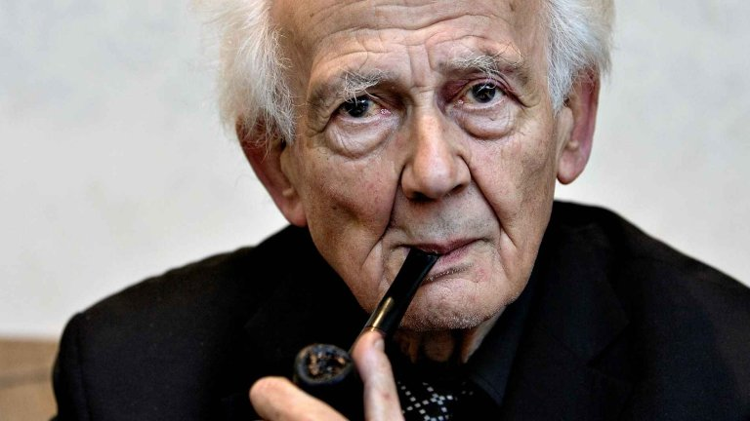
Notes:
Tegn stat – marked –civilsamfund
For nogle mennesker kan systemets kolonisering af livsverdenen betyde en følelse af, at politiske beslutninger, eller mangel på samme, forhindrer dem i at leve det liv, de ønsker. Når flere er af samme opfattelse, søger de sammen med folk som har samme følelser og holdninger. Der opstår grobund for kollektive organiseringer og protester, for eksempel protester mod en utidssvarende eller uambitiøs klimapolitik.
Individet føler tab af kontrol over eget liv til det statslige system og markedskræfterne i en tid med klimaforandringer.
staten i form af stadigt flere regler, og markedet ved sit stærke fokus på profitskabelse og optimering, fortrænger det, der er det væsentligste for mennesket, nemlig de nære relationer. Det er dem, der giver mening og identitet,

Slide 6
HABERMAS OG EXTINCTION REBELLION
Opsøg information på nettet om klimabevægelsen Extinction Rebellion og vurder hvorvidt Habermas’ teori om systemets kolonisering af livsverden kan bruges til at forstå bevægelsens dannelse og værdigrundlag.

Slide 7
CIVIL ULYDIGHED
Et demokratisk legitimt og nødvendigt værktøj?
Notes:
VI SER DOKUMENTAREN

Slide 8
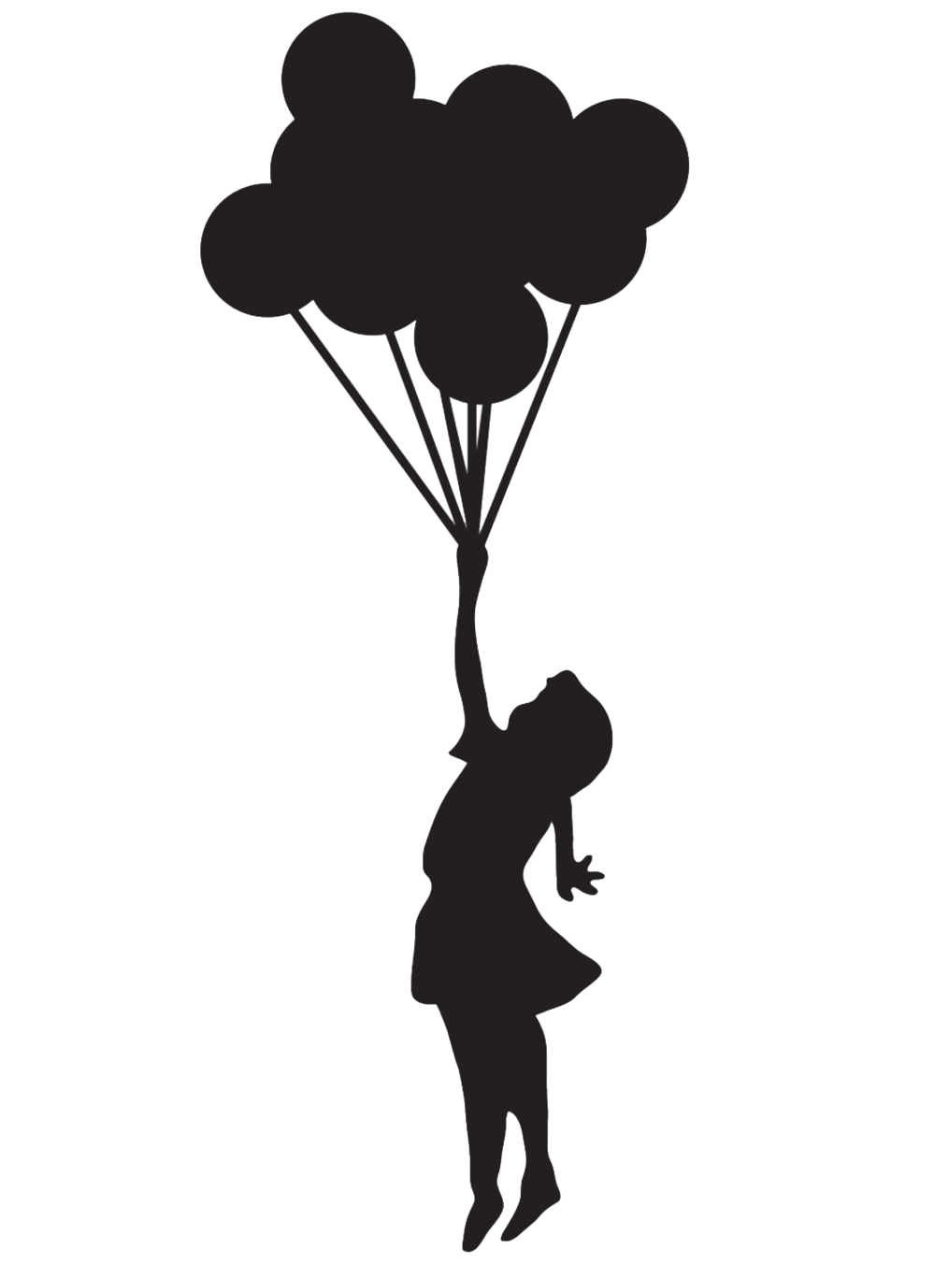
Former for lydigheder
1. Civil lydighed | 3. Civil ulydighed
2. Ucivil lydighed | 4. Ucivil ulydighed

Slide 9

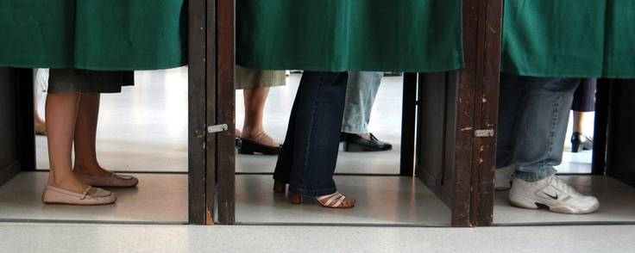
Civil lydighed
Individet følger lovmæssighederne på en civiliseret måde

Slide 10
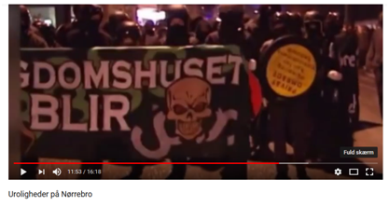
2. ucivil lydighed
En ofte voldelig politisk ageren. Ucivil fordi der anvendes vold, men den er samtidig lydig over for den orden, som aktøren mener mangler i det aktuelle samfund, men som aktuelt er undertrykt.
Dvs. der er tale om lydighed til et sæt principper, der ikke menes realiseret i den orden, der aktuelt gælder.
Det forsøges at påberåbe sig lydighed til en anden, højere og mere 'retfærdig' orden - i sin egen selvforståelse.

Slide 11
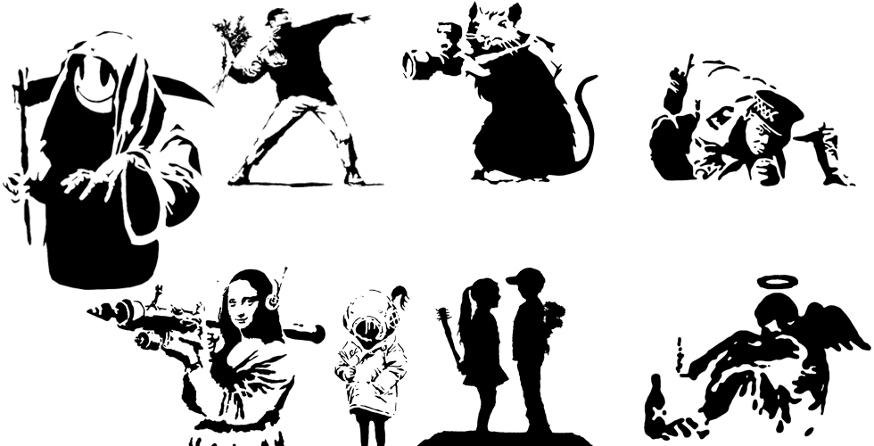
3. Civil ulydighed
Civil ulydighed er:
Civil=borger; civil ulydighed skal forstås som borgere, der handler ulydigt over for gældende lov på vegne af samfundets mere grundlæggende love og principper. Civil ulydighed er en udgave af borgeransvar for samfundet. Man kan ikke være civilt ulydig kun på egne vegne.
Martin Luther King, Letter from Birmingham City Jail, 1963:
”En, som bryder en uretfærdig lov, er nødt til at gøre det åbent, kærligt, og med vilje til at tage straffen. Det er min påstand, at det individ, som bryder en lov, som hans samvittighed siger ham er uretfærdig, og som villigt accepterer straffen ved at komme i fængsel for at skærpe samfundets bevidsthed med hensyn til dets retfærdighed, det udtrykker i virkeligheden den højeste respekt for loven”

Slide 12
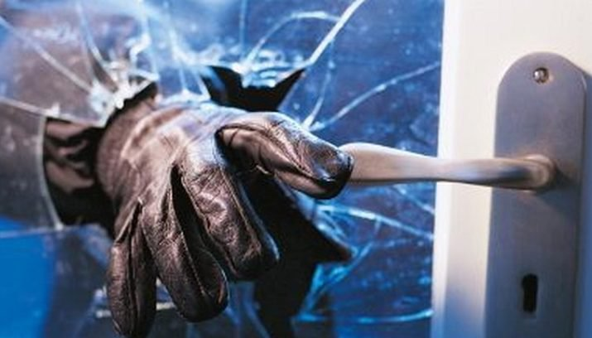
4. ucivil ulydighed
Du tager loven
i egen hånd - kriminalitet

Slide 13
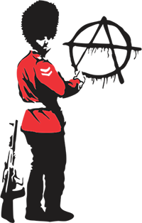

Civil ulydighed - til diskussion
Dilemma 1: Er civil ulydighed legitimt i et (repræsentativt) demokratisk samfund?
Dilemma 2: Er civil ulydighed ligefrem en nødvendighed i fx en klimakrise?
Dilemma 3: Hvordan kan det afgøres om en civil ulydighedsaktion er ok?
Dilemma 4: Hvordan ser I et samfund, hvor borgerne i stor udstrækning gør brug af civil ulydighed?

